Slide 1
Primera entrega de proyecto
MedFinder

Slide 2
Definicion del proyecto

Slide 3
TYPES OF USER INTERFACES
Proposito
Justificación
La aplicación que proponemos es un buscador de medicamentos en hospitales, que permitirá a los usuarios conocer de manera rápida y eficiente si el medicamento que necesitan está disponible en el hospital de su elección.
La justificación de este proyecto se basa en la necesidad de solucionar diversos problemas sociales actuales que afectan a los usuarios y a los hospitales en relación a la búsqueda de medicamentos. A continuación, se describen las problemáticas principales:

Slide 4
Problematicas
La falta de información clara y actualizada sobre la disponibilidad de medicamentos en los hospitales, lo que genera incertidumbre y estrés en los usuarios que necesitan un medicamento en particular.
La sobrecarga del personal de los hospitales encargados de la atención a los usuarios que buscan medicamentos, lo que dificulta el proceso de búsqueda y atención de los pacientes.
La necesidad de visitar varios hospitales para encontrar el medicamento requerido, lo que aumenta el tiempo y el costo del proceso.

Slide 5

Para abordar estas problemáticas y mejorar la experiencia de los usuarios al buscar medicamentos en hospitales, se propone el desarrollo de una aplicación que permita la búsqueda de medicamentos en hospitales y brinde información actualizada y confiable sobre la disponibilidad de estos. La aplicación también puede ser útil para los hospitales, ya que puede mejorar la eficiencia en la gestión del inventario de medicamentos y reducir la sobrecarga del personal encargado de la atención a los usuarios. En conclusión, el desarrollo de esta aplicación puede tener un impacto significativo en la mejora de la experiencia de los usuarios y la eficiencia de los hospitales en la gestión de los medicamentos.

Slide 6
Beneficios
Beneficio 1: Ahorro de tiempo y costos para los usuarios al evitar la necesidad de visitar varios hospitales para encontrar el medicamento que necesitan.
Beneficio 2: Reducción del estrés y la incertidumbre en los usuarios al proporcionar información actualizada y confiable sobre la disponibilidad de medicamentos en los hospitales.
Beneficio 3: Mejora de la eficiencia en la gestión del inventario de medicamentos por parte de los hospitales, lo que puede reducir la falta de suministro de medicamentos importantes en momentos críticos.
La aplicación de búsqueda de medicamentos en hospitales puede ofrecer una serie de beneficios importantes para los usuarios, los hospitales y la sociedad en general, entre los cuales se encuentran:

Slide 7
Funcionalidades

Slide 8
Funcionalidades
Registro de hospitales
Actualizacion de informacion
Permite a los administradores de la aplicación agregar nuevos hospitales a la base de datos, incluyendo información relevante como la ubicación, los servicios que ofrecen y los medicamentos disponibles.
Actualización de información: permite a los administradores de la aplicación actualizar la información de los hospitales registrados, asegurando que los usuarios tengan acceso a información actualizada y confiable.
Busqueda de medicamentos
Visualización de disponibilidad
permite a los usuarios buscar un medicamento específico en los hospitales registrados, ingresando el nombre del medicamento en el buscador de la aplicación.
Muestra a los usuarios si el medicamento buscado está disponible en los hospitales registrados o no, lo que les permite tomar decisiones informadas sobre a qué hospital acudir.

Slide 9
Funcionalidades
Registro de usuarios
Permite a los usuarios registrarse en la aplicación para acceder a todas sus funcionalidades.
Inicio de sesion
Edicion de perfil
Permite a los usuarios iniciar sesión en la aplicación para acceder a las funcionalidades de esta.
Permite a los usuarios actualizar su información personal, como el nombre, el correo electrónico y la contraseña.

Slide 10

Plan de investigación

Slide 11
Se ha diseñado una estrategia para recopilar información detallada acerca del desabasto de medicamentos. Para lograr este objetivo, se llevarán a cabo entrevistas tanto con las personas afectadas por esta problemática como con el personal de salud que se enfrenta a ella diariamente. Además, se realizará una investigación exhaustiva de fuentes en línea para recopilar información relevante y precisa sobre el tema en cuestión.
El objetivo de este proceso es generar una lista de requisitos que permita desarrollar soluciones eficaces y sostenibles para abordar el problema del desabasto de medicamentos. De esta manera, se podrá brindar a la población el acceso necesario a los medicamentos que requieren para su salud y bienestar.
Por último, es necesario recalcar que la gente entrevista sea del rango de edades definidas en los perfiles de usuarios, teniendo así una mayor visión sobre las distintas necesidades dependiendo de la clase social y de la edad.

Slide 12
Perfil, Persona y Escenario
Escenario
Perfil
Persona
Primero se le despliega una lista de los medicamentos más buscados. Pero el busca el que necesita en el buscador. Al elegir el medicamento se le pide permiso para acceder a su ubicación si aún no ha concedido este permiso. Después ve los hospitales más cercanos con ese medicamento, si no se encuentra uno cerca, se le da la opción de aumentar el rango de búsqueda.
Usuario: Personas que necesiten que el hospital les proporcione alguna medicina
Edad: 15-80
Ocupación: Cualquiera
Ubicación: Cualquier lugar con hospitales en México
Tecnología: Acceso a internet, teléfono celular.
Estado socioeconómico: Clase baja- Clase media
Juan es un hombre soltero de 35 años. Tiene que trabajar 10 horas al día todos los días y su método de transporte es el transporte público. Juan padece de diabetes y necesita medicamentos cada cierto tiempo, además de citas médicas periódicas. Juan tiene otros problemas de salud que a veces pueden crearle ataques de glucosa inesperados y necesita medicina urgente.
Esta persona no encuentra su medicamento disponible en un hospital después de viajar tantos kilómetros de distancia, se le indica que no hay unidades de ese medicamento disponibles.

Slide 13
REQUERIMIENTOS
FUNCIONALES y NO FUNCIONALES

Slide 14
REQUERIMIENTOS FUNCIONALES
Registro de hospitales: Permite a los administradores agregar nuevos hospitales a la base de datos, así como la ubicación, los servicios que ofrecen y los medicamentos disponibles.
Actualización de información: Permite actualizar la información de los hospitales registrados, asegurando que los usuarios tengan acceso a información actualizada y confiable.
Búsqueda de medicamentos: Permite a los usuarios buscar un medicamento específico en los hospitales registrados, ingresando el nombre del medicamento en el buscador de la aplicación.

Slide 15
REQUERIMIENTOS FUNCIONALES
Visualización de disponibilidad: Muestra a los usuarios si el medicamento buscado está disponible en los hospitales registrados o no.
Registro de usuarios: Permite a los usuarios registrarse en la aplicación para acceder a todas sus funcionalidades.
Inicio de sesión: Permite a los usuarios iniciar sesión en la aplicación para acceder a las funcionalidades de esta.
Edición de perfil: Permite a los usuarios actualizar su información personal, como el nombre, el correo electrónico y la contraseña.

Slide 16
REQUERIMIENTOS NO FUNCIONALES
Eficiencia: Proporciona resultados de búsqueda rápidos y precisos para garantizar la satisfacción del usuario y evitar tiempos de espera prolongados.
Disponibilidad: Disponibilidad en todo momento para garantizar que los usuarios puedan acceder a ella cuando lo necesiten.
Seguridad: Garantiza la seguridad de los datos de los usuarios y de la información de los hospitales registrados.
Facilidad de uso: Fácil de usar e intuitiva para que los usuarios puedan acceder a la información de manera rápida y eficiente.
Escalabilidad: Capacidad de manejar un gran volumen de usuarios y hospitales registrados para garantizar su eficacia a largo plazo.
Mantenimiento: Fácil de mantener y actualizar para garantizar que la información proporcionada a los usuarios sea precisa y actualizada.

Slide 17
Trabajos relacionados

Slide 18
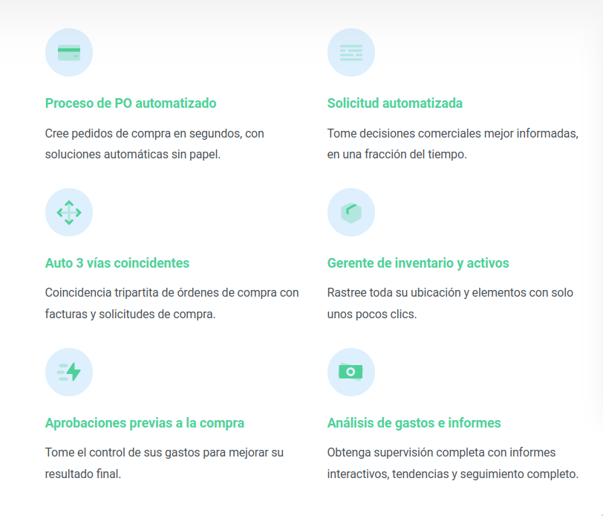
Bellwether
Diseñado para realizar el seguimiento del inventario médico con escaneo de códigos de barras de lotes, fechas de vencimiento, uso del paciente, etc., además de las actividades de compras y pago de facturas. Kits y tarjetas de preferencia.

Slide 19
EZOfficeInventory
Te permite realizar un seguimiento de los consumibles, administrar las reservas de activos, programar servicios y realizar análisis masivos para un procesamiento rápido. La aplicación móvil totalmente integrada facilita la actualización de datos sobre la marcha. Los historiales completos de mantenimiento y los informes de uso prácticos lo hacen imprescindible para todas tus necesidades de gestión de activos sanitarios. Funcionalidad de escaneo RFID, código de barras y código QR.

Slide 20

01
Calendario de actividades

Slide 21
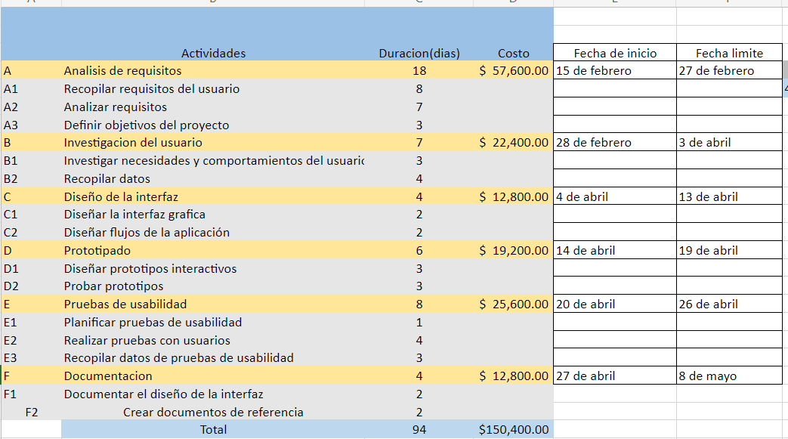
Costos

Slide 22
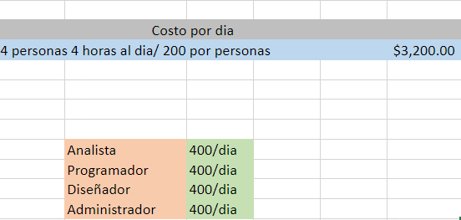
Costos por personal

Slide 23
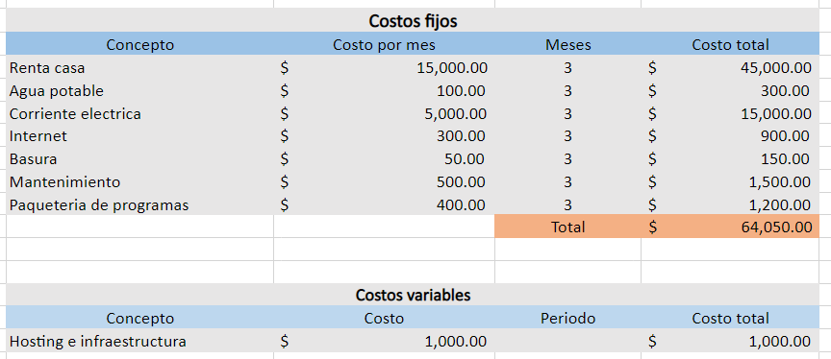
Costos fijos y variables

Slide 24
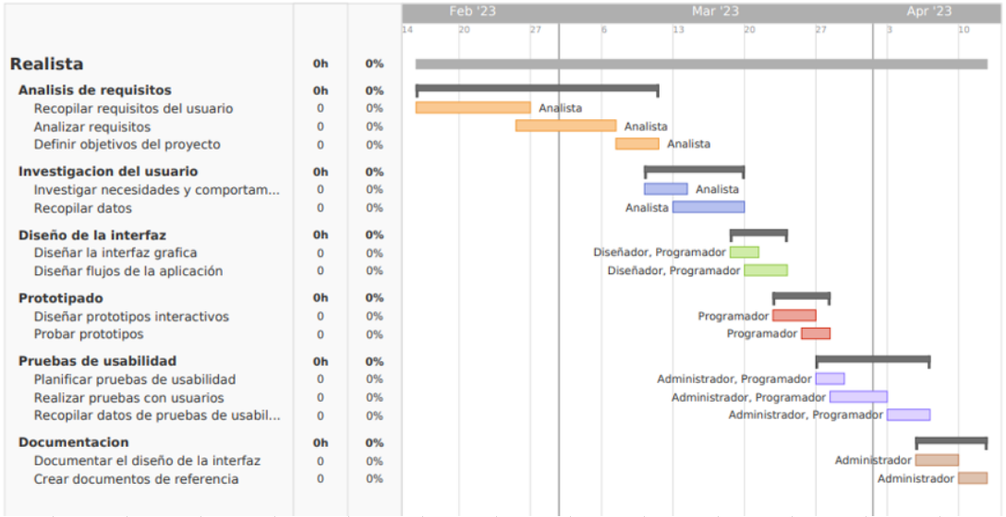
Diagrama de gantt

